Slide 1
数字信号处理
Digital Signal Processing
主讲：刘而云
浙江大学 信电学院

Slide 2
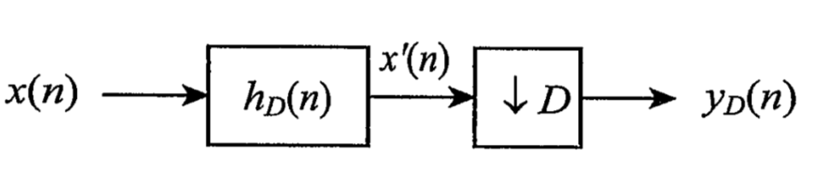
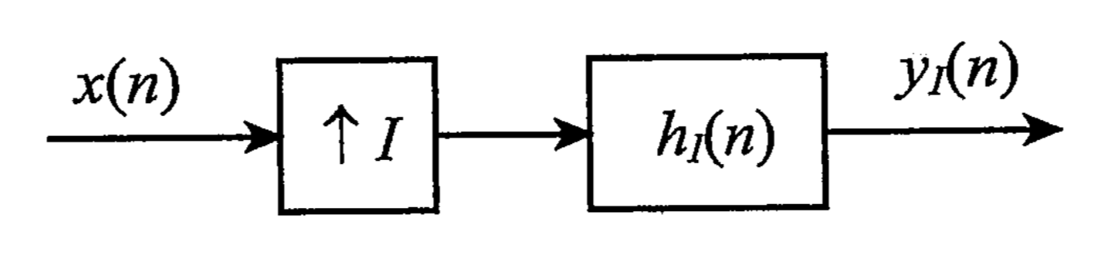
多抽样率转换系统性能
滤波操作在高采样率信号中进行
大量无效的运算
下采样中被丢弃的值无需在滤波中计算
抗影像滤波大量零值相乘
高效实现的基本思想是将滤波运算移到低分辨率信号上进行

Slide 3
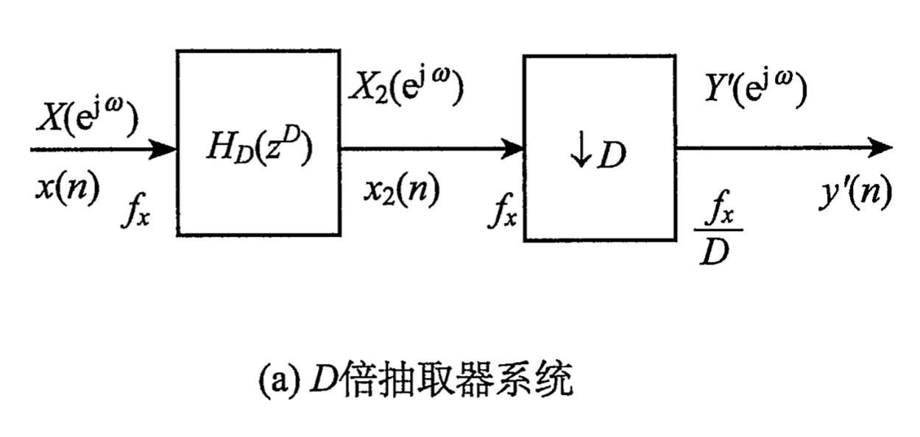
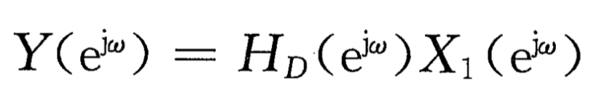
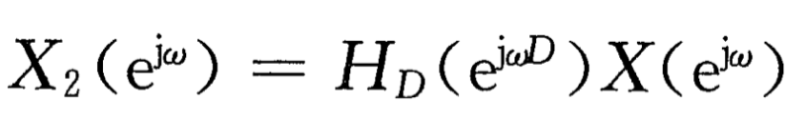
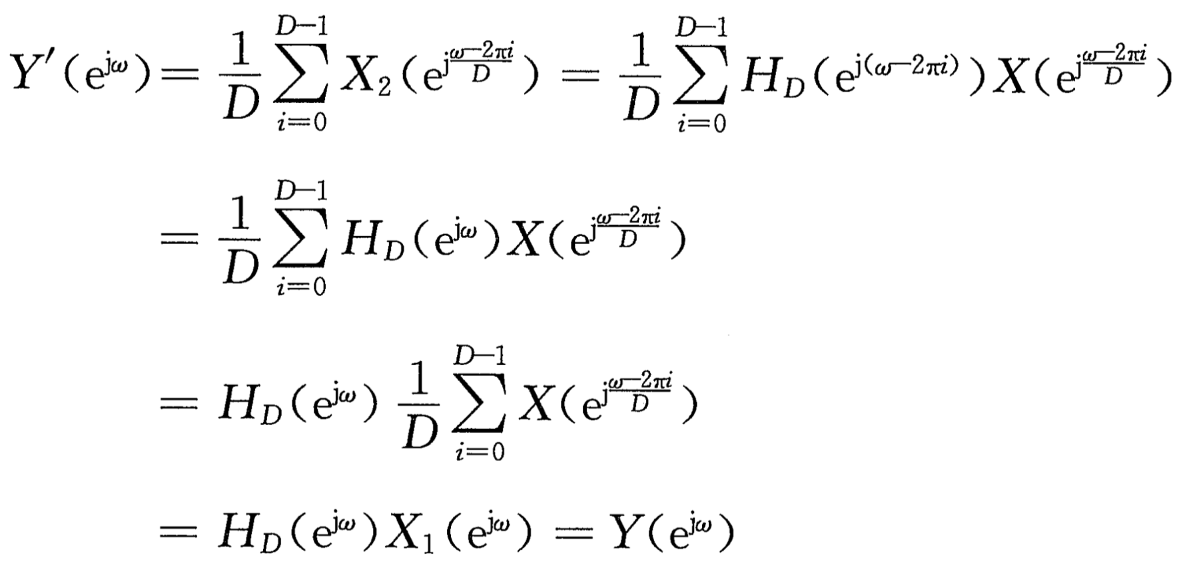
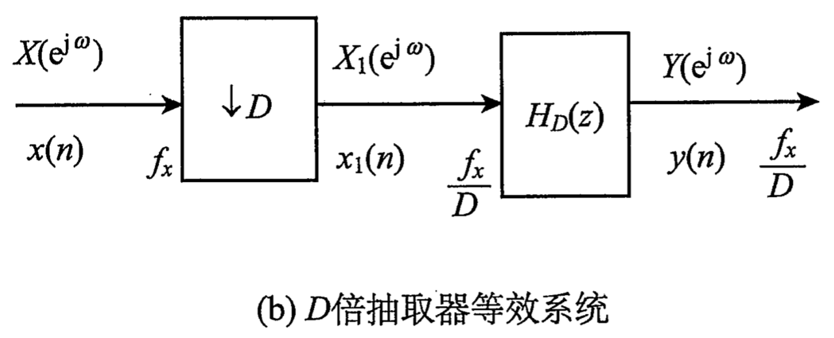
7.5 多抽样率系统的高效实现
1、D倍抽取器系统等效实现

Slide 4
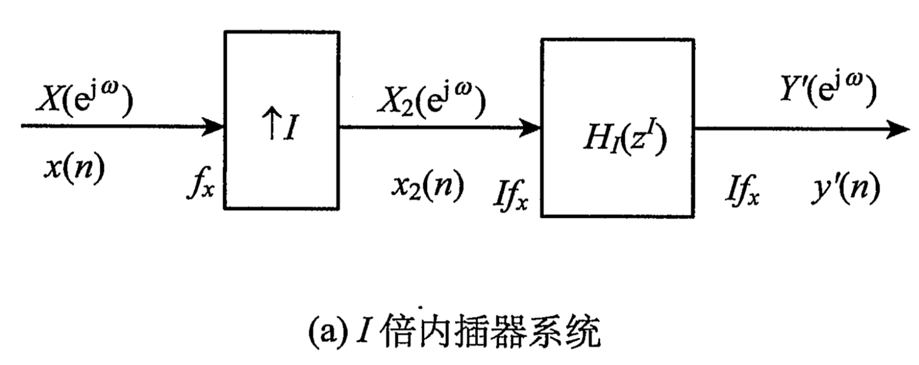
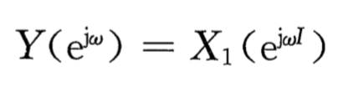
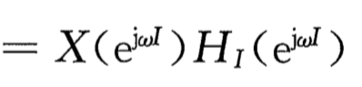
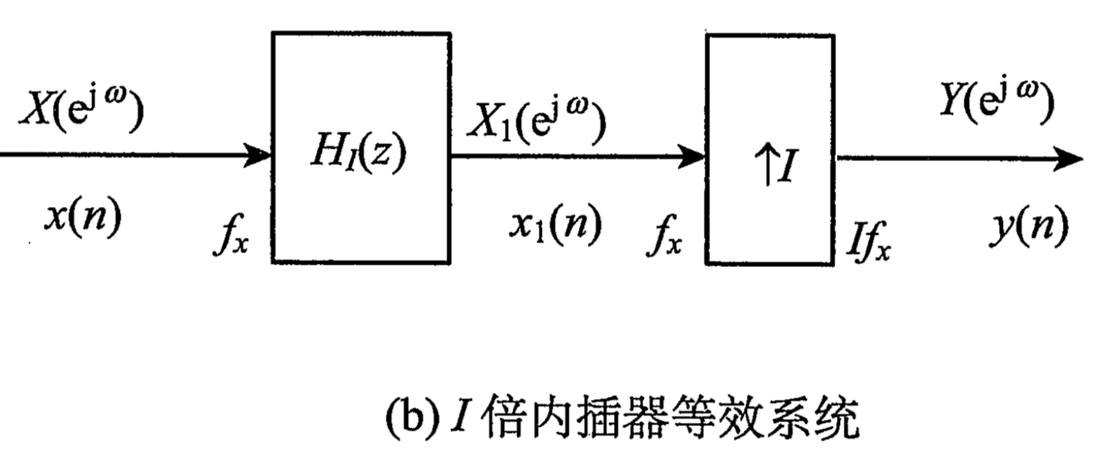
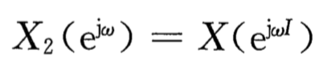
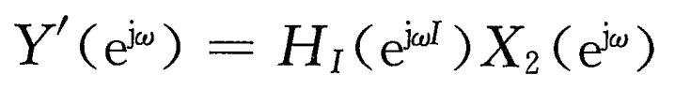
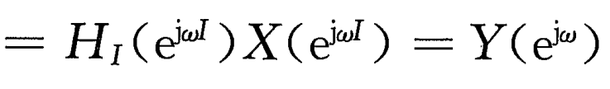
7.5 多抽样率系统的高效实现
2、I倍内插系统等效实现

Slide 5
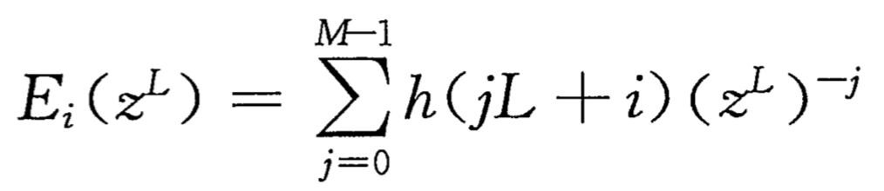
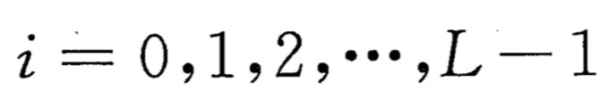
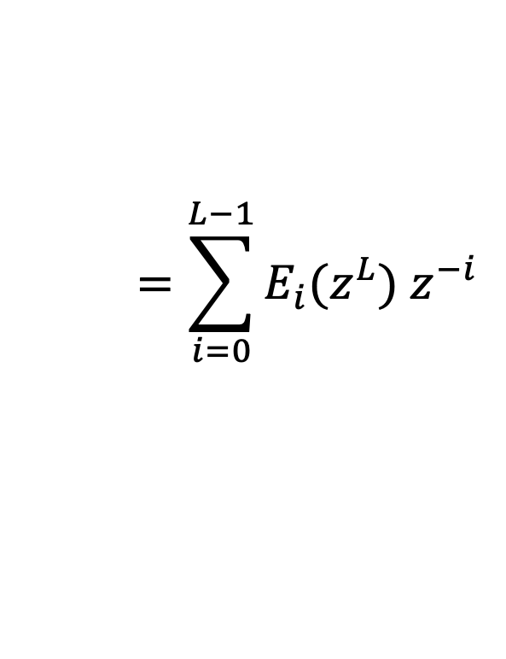
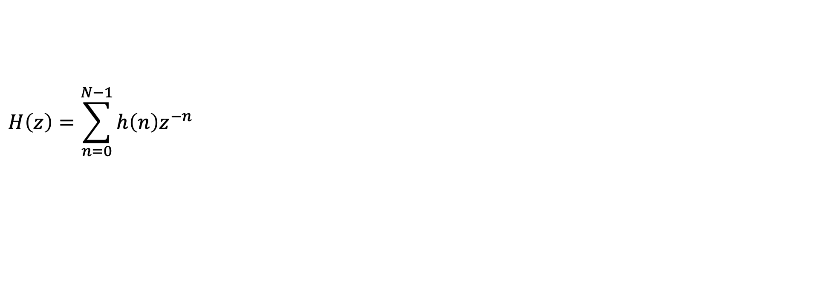

7.5 多抽样率系统的高效实现
3、FIR滤波器的多相分解表示
$$H\left(z\right)=\sum_{n=0}^{N−1}{h\left(n\right)z^{−n}}$$
$$=z^{−0}\left[h\left(0\right)+h\left(L\right)z^{−L}+⋯+h(\left(M−1\right)L)z^{−\left(M−1\right)L}\right]$$
$$+z^{−1}\left[h\left(1\right)+h\left(L+1\right)z^{−L}+⋯+h(\left(M−1\right)L+1)z^{−\left(M−1\right)L}\right]$$
$$+z^{−2}\left[h\left(2\right)+h\left(L+2\right)z^{−L}+⋯+h(\left(M−1\right)L+2)z^{−\left(M−1\right)L}\right]$$
$L$项
$$+⋯+$$
$$+z^{−(L−1)}\left[h\left(L−1\right)z^{−L}+⋯+h(\left(M−1\right)L+(L−1))z^{−\left(M−1\right)L}\right]$$
$$=\sum_{i=0}^{L−1}{E_{i}(z^{L}) z^{−i}}$$
其中

Slide 6
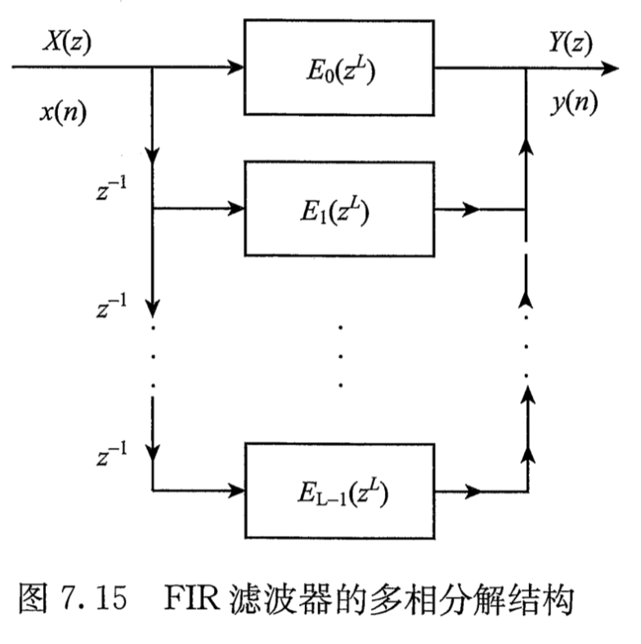
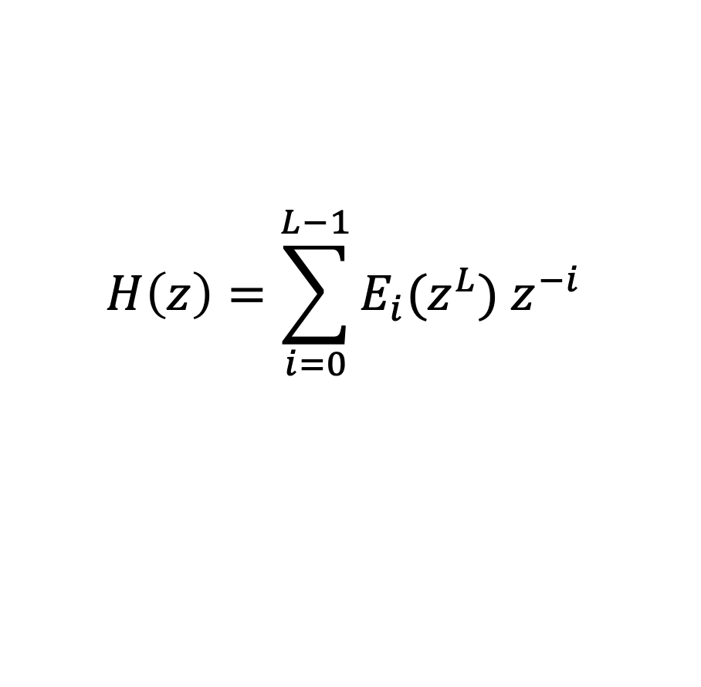
7.5 多抽样率系统的高效实现
3、FIR滤波器的多相分解表示
$$H\left(z\right)=\sum_{i=0}^{L−1}{E_{i}(z^{L}) z^{−i}}$$

Slide 7
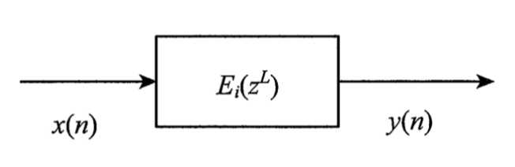
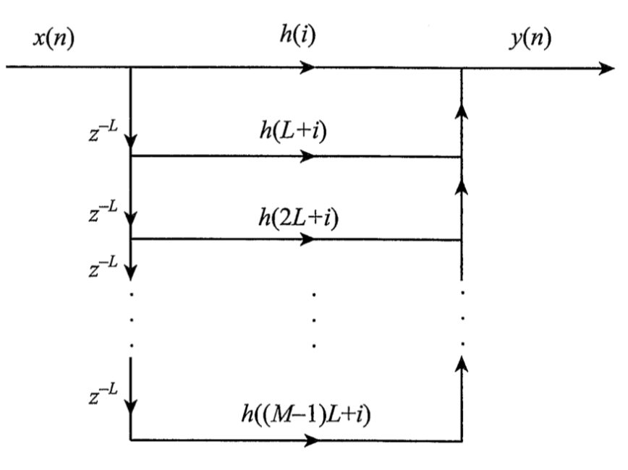
7.5 多抽样率系统的高效实现
3、FIR滤波器的多相分解表示

Slide 8
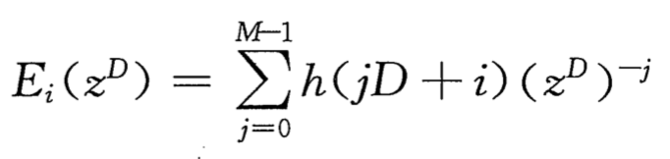
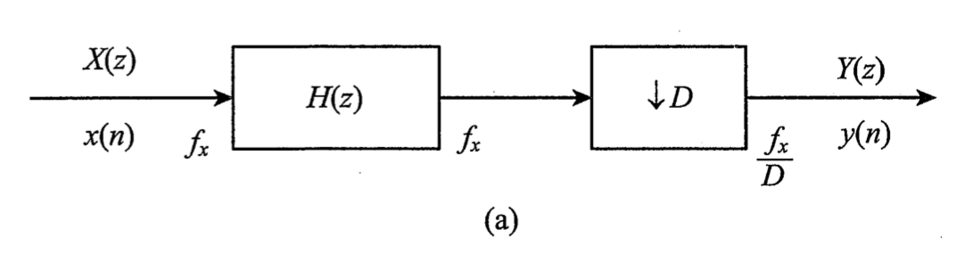
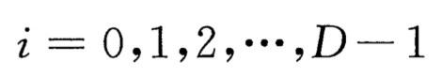
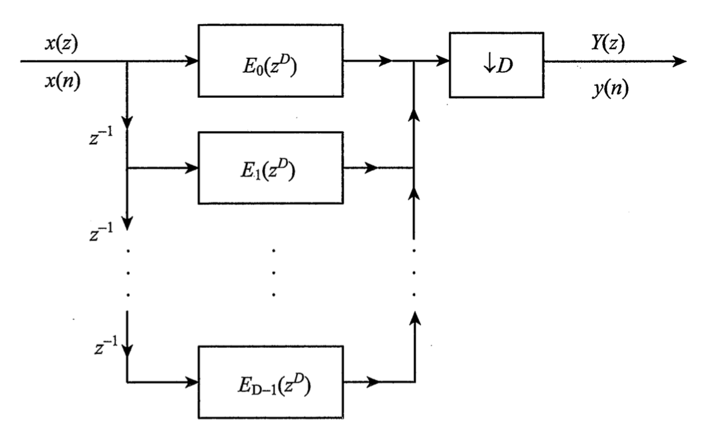
7.5 多抽样率系统的高效实现
4、D倍抽取器系统的FIR多相实现
高取样率信号滤波
大量滤波结果被抽取

Slide 9
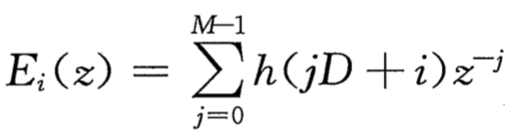
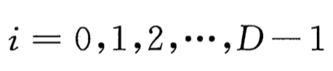
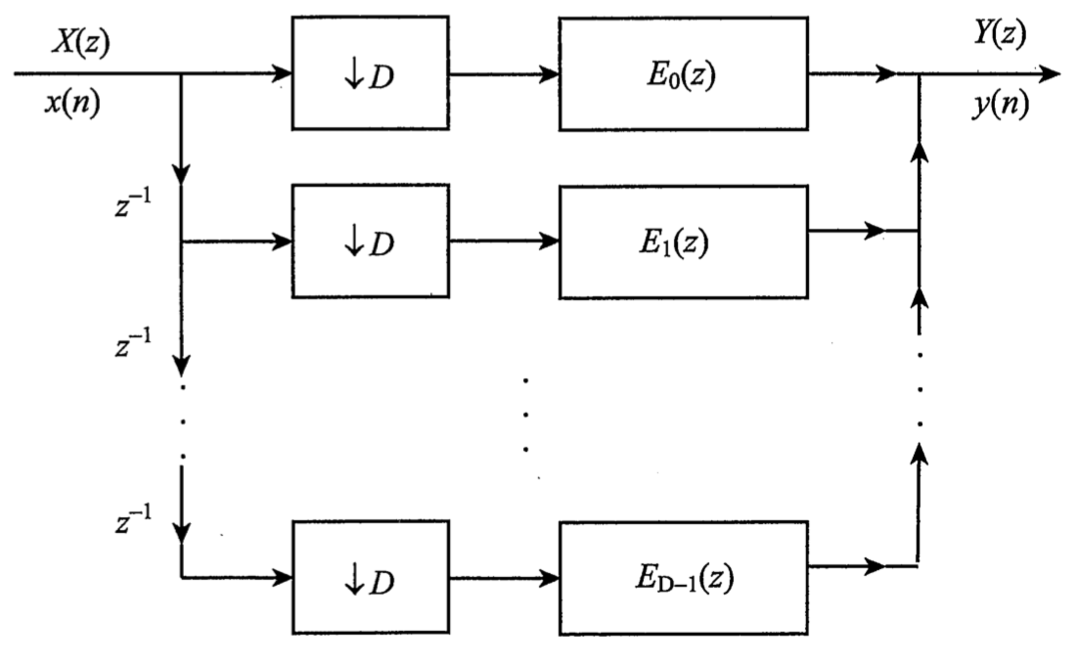
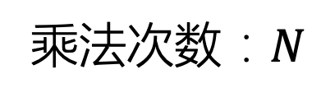
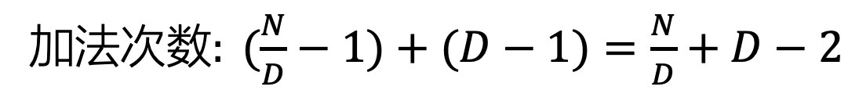
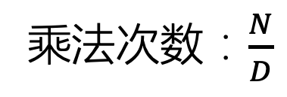
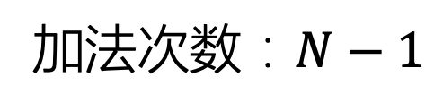
7.5 多抽样率系统的高效实现
4、D倍抽取器系统的FIR多相实现
乘法次数：$N$
乘法次数：$\frac{N}{D}$
单位时间运算量
加法次数：$N−1$
加法次数$: (\frac{N}{D}−1)+(D−1)=\frac{N}{D}+D−2$

Slide 10
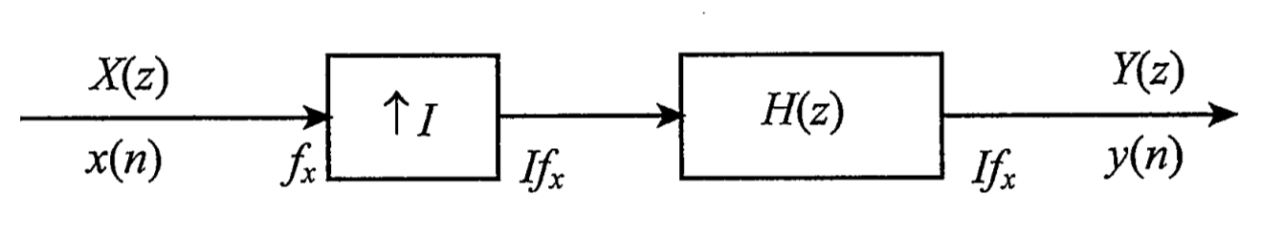
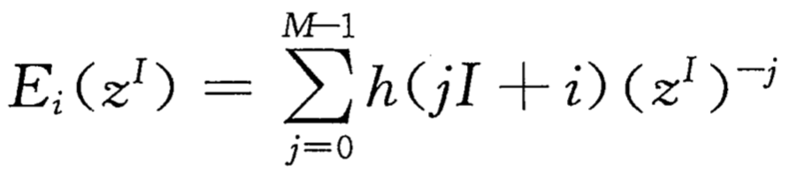
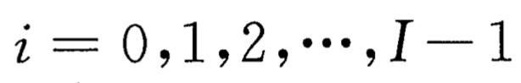
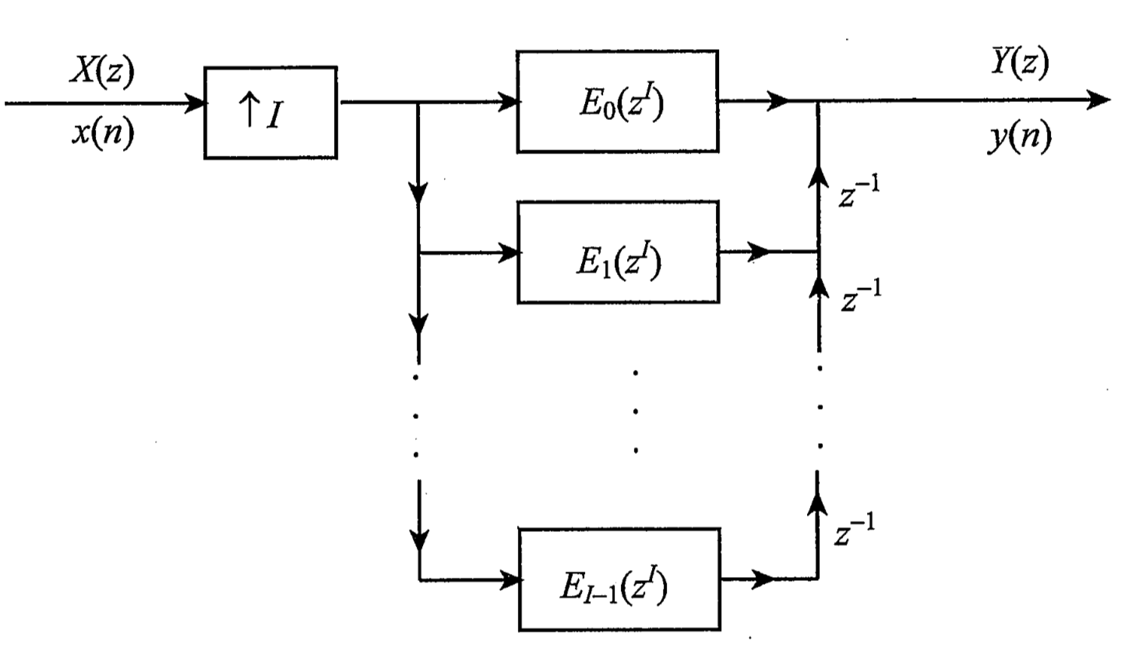
7.5 多抽样率系统的高效实现
5、I倍内插系统的FIR多相实现

Slide 11
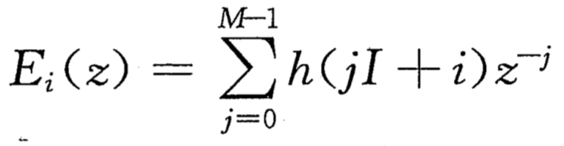
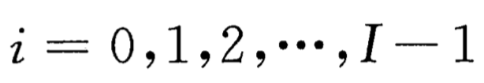
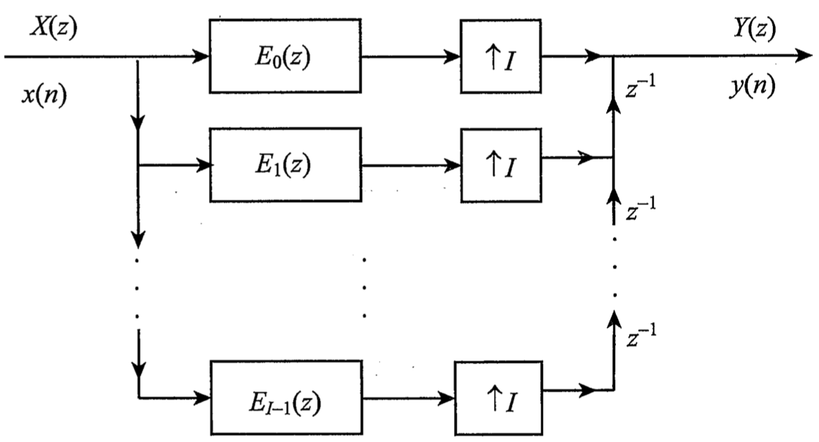
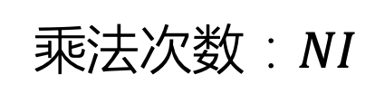
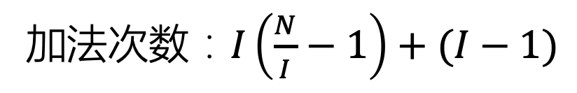
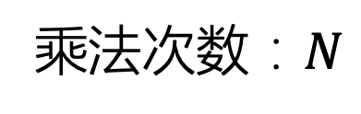
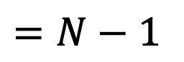
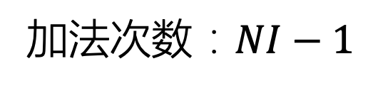
7.5 多抽样率系统的高效实现
5、I倍内插系统的FIR多相实现
乘法次数：$NI$
乘法次数：$N$
单位时间运算量
加法次数：$NI−1$
加法次数：$I\left(\frac{N}{I}−1\right)+(I−1)$
$$=N−1$$

Slide 12
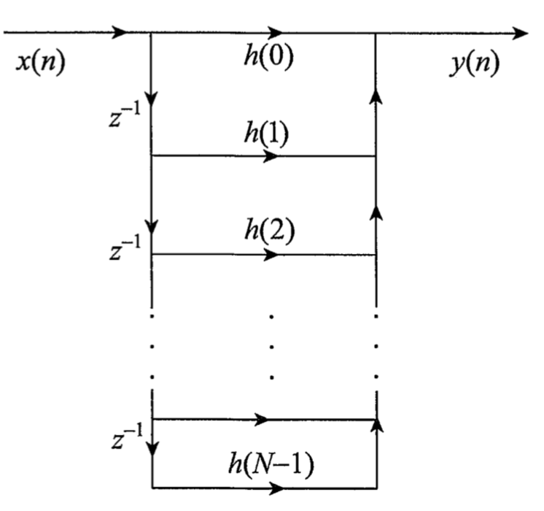
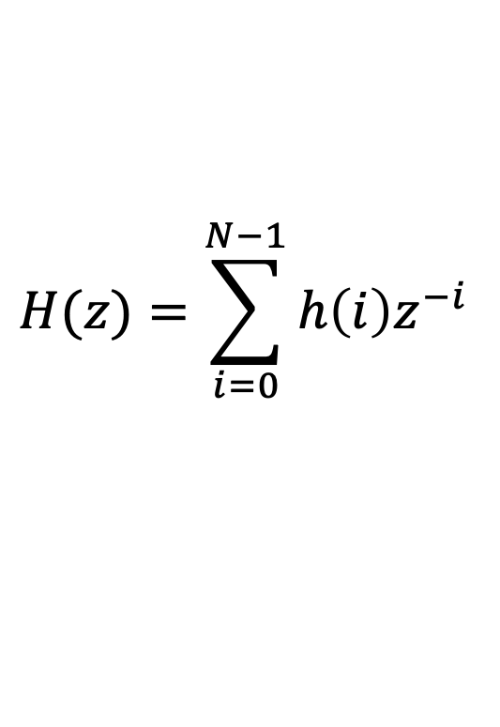
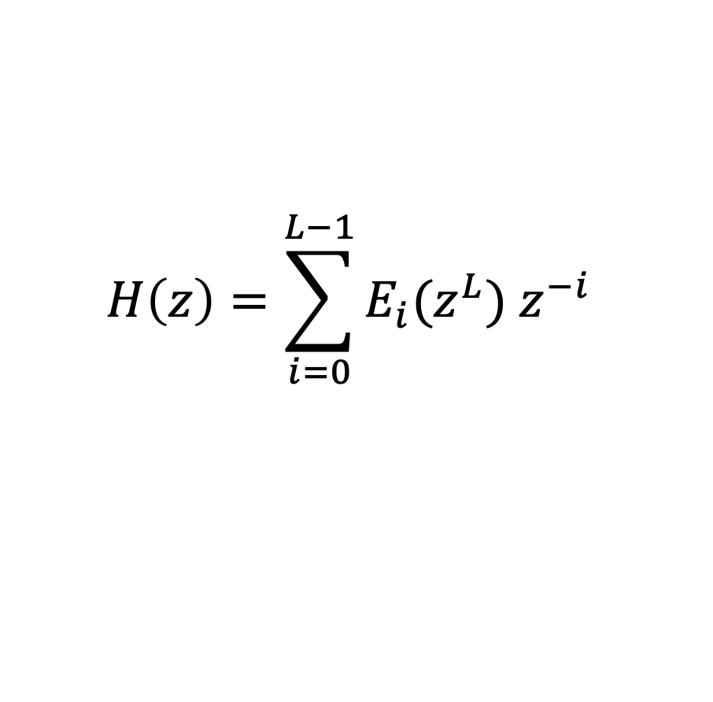
7.5 多抽样率系统的高效实现
6、多抽样率系统的高效FIR直接实现
$$H\left(z\right)=\sum_{i=0}^{L−1}{E_{i}(z^{L}) z^{−i}}$$
$$H(z)=\sum_{i=0}^{N−1}{h\left(i\right)z^{−i}}$$
令分组长度M=1, N=L
FIR滤波器直接型实现结构

Slide 13
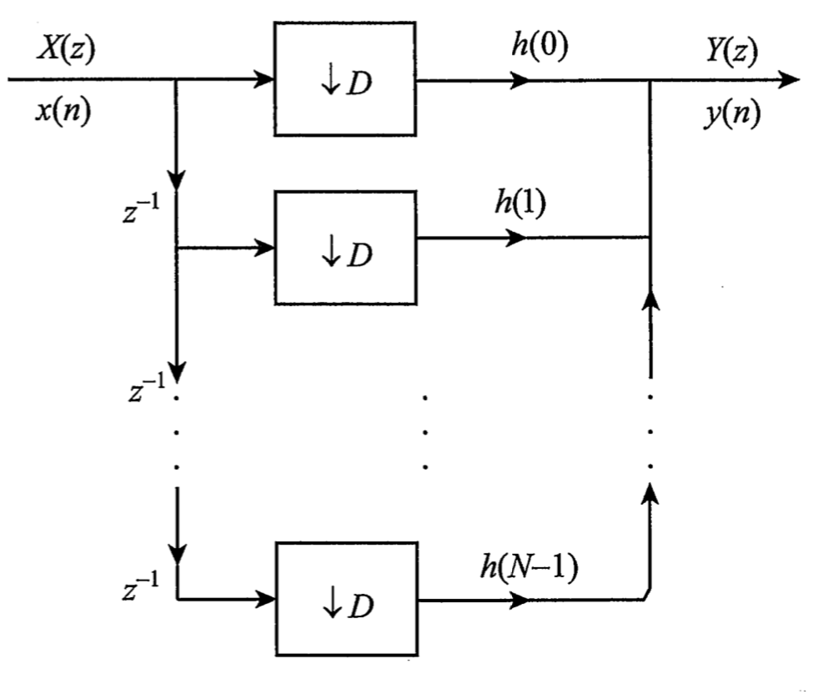
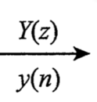
7.5 多抽样率系统的高效实现
6、多抽样率系统的高效FIR直接实现
D倍抽取器高效FIR直接实现
计算效率比较？
D倍抽取器系统的
高效FIR直接实现

Slide 14



7.5 多抽样率系统的高效实现
6、多抽样率系统的高效FIR直接实现
I内插高效FIR直接实现
计算效率比较？

Slide 15



7.5 多抽样率系统的高效实现
7、对称FIR滤波器高效实现
N 为奇数，偶对称
$$h\left(0\right)=h(N−1)$$
$$h\left(1\right)=h(N−2)$$
$$h\left(\frac{N−1}{2}−1\right)=h(\frac{N−1}{2}+1)$$
利用对称性，对系数合并

Slide 16

7.5 多抽样率系统的高效实现
7、对称FIR滤波器高效实现
N 为奇数，偶对称。
奇对称？

Slide 17
7.5 多抽样率系统的高效实现
7、对称FIR滤波器高效实现
N 为奇数，偶对称
$$h\left(0\right)=h(N−1)$$
$$h\left(1\right)=h(N−2)$$
$$h\left(\frac{N−1}{2}−1\right)=h(\frac{N−1}{2}+1)$$
利用对称性，对系数合并

Slide 18

7.5 多抽样率系统的高效实现
7、对称FIR滤波器高效实现

Slide 19

7.7 多抽样率数字信号处理的应用
1、语音信号子带编码
低频成分包含更多的信号能量，需要更多编码资源

Slide 20

7.7 多抽样率数字信号处理的应用
1、语音信号子带编码
频带分解

Slide 21

7.7 多抽样率数字信号处理的应用
1、语音信号子带编码

Slide 22
7.7 多抽样率数字信号处理的应用
2、图像信号子带编码
图像小波分解

Slide 23
7.7 多抽样率数字信号处理的应用
2、图像信号子带编码
小波分解各子带信号

